Slide 1
Python 3 玩儿转机器学习
liuyubobobo

Slide 2
支撑向量机 SVM

Slide 3
什么是支撑向量机?
Support Vector Machine

Slide 4

支撑向量机 SVM
不适定问题

Slide 5
支撑向量机 SVM

Slide 6
支撑向量机 SVM

Slide 7
支撑向量机 SVM

Slide 8
支撑向量机 SVM
SVM尝试寻找一个最优的决策边界
距离两个类别的最近的样本最远
支撑向量
SVM要最大化margin
d
margin

Slide 9
支撑向量机 SVM
SVM要最大化margin
解决的是线性可分问题
Hard Margin SVM
Soft Margin SVM
d
margin

Slide 10
支撑向量机 SVM
SVM要最大化margin
d
margin

Slide 11
SVM的最优化目标

Slide 12
支撑向量机 SVM
SVM要最大化margin
d
margin

Slide 13
支撑向量机 SVM
SVM要最大化margin
margin = 2d
SVM要最大化d
d
margin

Slide 14


支撑向量机 SVM
回忆解析几何，点到直线的距离
(x, y) 到 Ax + By + C = 0 的距离
拓展到n维空间

Slide 15


支撑向量机 SVM
d

Slide 16

支撑向量机 SVM
d

Slide 17
支撑向量机 SVM
d

Slide 18
支撑向量机 SVM
d

Slide 19
支撑向量机 SVM
d

Slide 20

支撑向量机 SVM
d

Slide 21


支撑向量机 SVM
对于任意支撑向量x
d

Slide 22
支撑向量机 SVM
有条件的最优化问题

Slide 23
Soft Margin和SVM的正则化

Slide 24
支撑向量机 SVM
d

Slide 25
支撑向量机 SVM

Slide 26
支撑向量机 SVM

Slide 27
支撑向量机 SVM

Slide 28
支撑向量机 SVM

Slide 29
Soft Margin SVM

Slide 30

Soft Margin SVM

Slide 31

Soft Margin SVM

Slide 32

Soft Margin SVM
L1正则
L2正则

Slide 33
scikit-learn中的SVM

Slide 34
实际使用SVM
和kNN一样，要做数据标准化处理！
涉及距离！

Slide 35
实际使用SVM
10000
0
1

Slide 36
实际使用SVM
1
0
1

Slide 37
实践：scikit-learn中的linearSVC

Slide 38
SVM中使用多项式特征

Slide 39
实践：SVM使用多项式特征

Slide 40
什么是核函数

Slide 41
SVM

Slide 42


SVM

Slide 43
SVM

Slide 44
核函数

Slide 45
核函数

Slide 46
核函数

Slide 47

核函数

Slide 48


多项式核函数

Slide 49
多项式核函数

Slide 50
核函数
多项式核函数
线性核函数

Slide 51
高斯核函数

Slide 52

高斯核函数
K(x,y) 表示x和y的点乘
高斯函数

Slide 53
高斯核函数
RBF核 Radial Basis Function Kernel
将每一个样本点映射到一个无穷维的特征空间

Slide 54
多项式特征
依靠升维使得原本线性不可分的数据线性可分
多项式特征

Slide 55
多项式特征
依靠升维使得原本线性不可分的数据线性可分
多项式特征

Slide 56
多项式特征
依靠升维使得原本线性不可分的数据线性可分
多项式特征

Slide 57

高斯核

Slide 58
实践：模拟高斯核函数

Slide 59
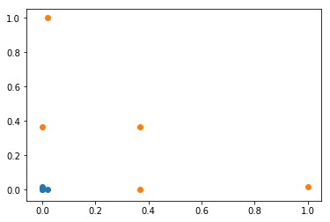
高斯核

Slide 60
高斯核
高斯核：对于每一个数据点都是landmark
m*n的数据映射成了m*m的数据

Slide 61
scikit-learn中的高斯核函数

Slide 62
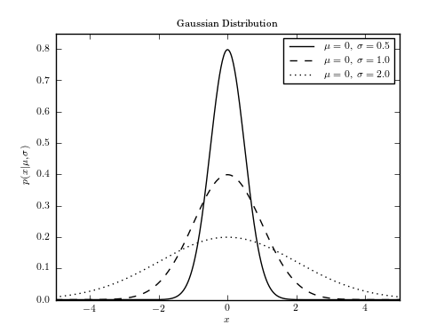
高斯核
高斯函数
gamma越大，高斯分布越窄；
gamma越小，高斯分布越宽。

Slide 63
实践：scikit-learn中的高斯核函数

Slide 64
SVM思想解决回归问题

Slide 65
SVM思路解决回归问题
y
x

Slide 66
实践：SVM解决回归问题

Slide 67

其他
欢迎大家关注我的个人公众号：是不是很酷

Slide 68
Python 3 玩儿转机器学习
liuyubobobo

